Slide 1

腾讯云 OCR 文字识别接入指南
腾讯云前端工程师：王青鹏

Slide 2




第一章 OCR 文字识别产品简介
第二章 如何快速上手（示例）
第三章 避坑指南

Slide 3



腾讯云 OCR 文字识别简介
01
Brief introduction to Tencent Cloud Optical Character Recognition
1.1 应用场景及能力
OCR文字识别主要能力及主要应用场景简单概述
1.2 服务及优势
目前腾讯云官网已上线的23项服务及优势介绍
1.3 体验 demo 及入口
腾讯云官网和腾讯云AI小程序体验中心均上线体验demo，供开发者体验

Slide 4
1.1 应用场景及能力
应用场景
卡证文字类、汽车场景类、票据单据类、行业文档类、通用文字类等 。
能力
OCR文字识别，基于腾讯优图实验室世界领先的深度学习技术，可以将图片上的文字内容，智能识别变成可编辑的文本。支持身份证、名片等卡证类和票据类的印刷体识别，也支持运单等手写体识别，支持提供定制化服务，可以有效地代替人工录入信息，大大提高信息读取、录入效率 。
其他
可以通过下面的视频更详细的了解腾讯云 OCR 文字识别的应用场景及能力

Slide 5


Slide 6




1.2 服务及优势
卡证文字类
银行卡识别
汽车场景类
票据单据类
购车发票识别
营业执照识别
名片识别
身份证识别
港澳台通行证识别（免费公测版）
算式识别
英文识别
驾驶证识别
车牌识别
行业文档类
通用文字类
行驶证识别
车辆VIN码识别
运单识别
表格识别
通用印刷体识别（高精度版）
通用印刷体识别
通用印刷体识别（高速版）
通用手写体识别
机票行程单识别
定额发票识别
出租车发票识别
火车票识别
增值税发票识别
算法领先
服务稳定
使用方便
应用广泛

Slide 7
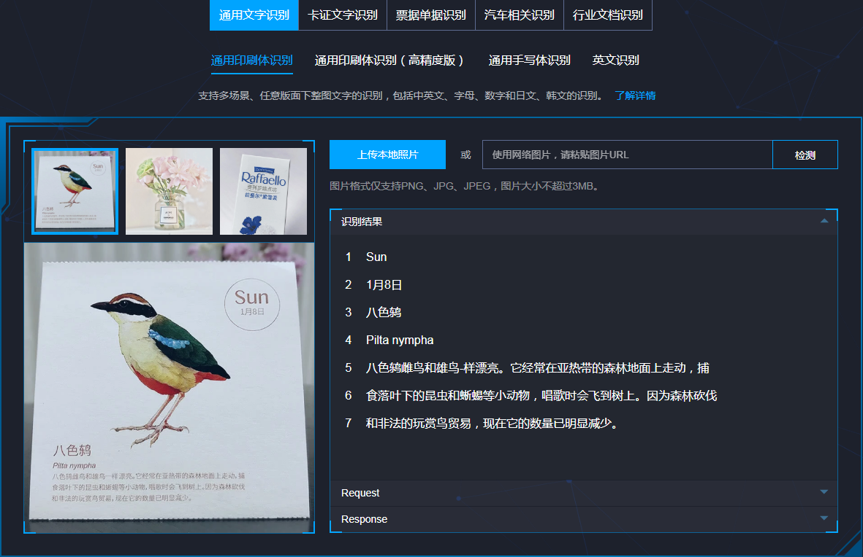
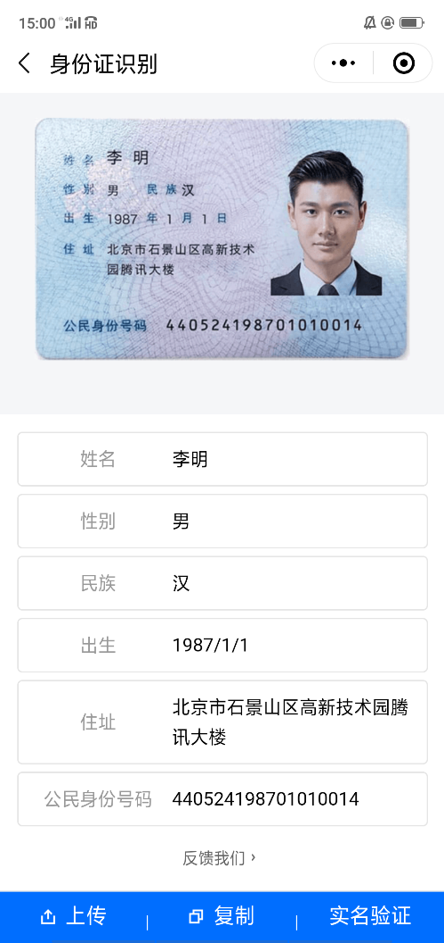
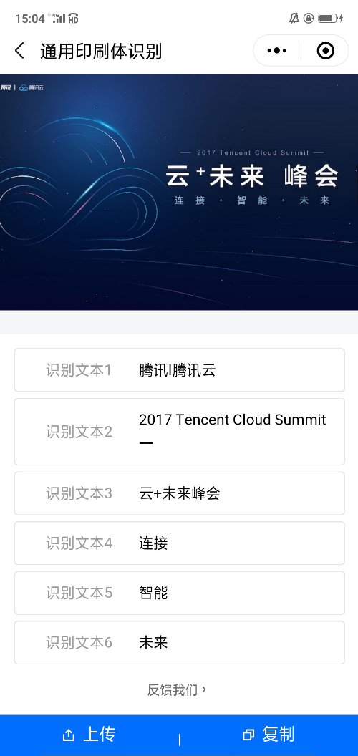
1.3 体验 demo 及入口
为了方便大家体验，目前在官网和小程序均上线了demo，可供大家体验 。
官网 demo 入口：(cloud.tencent.com) => 产品 => 人工智能 => 图形识别 => 文字识别 => 免费体验
腾讯云AI小程序体验中心
下页有小程序二维码

Slide 8

腾讯云AI体验中心—演示DEMO

Slide 9


第一章 OCR文字识别产品简介
第二章 如何快速上手（示例）
第三章 踩坑指南

Slide 10




如何快速上手（示例）
02
Demonstrate how to get started quickly with examples
2.1 API 3.0 在线调用
腾讯云官网提供了一款在线测试工具，提供了在线调用、签名验证、SDK代码生成和快速检索接口等能力，能显著降低使用腾讯云 API 3.0 的难度 。 通过这个工具，我们就能使用很少的参数实现代码生成和 API 快速调用 。
2.2 SDK DEMO
为方便开发者调试和接入腾讯云产品，腾讯云官网提供了 Java、Python、Node.js、PHP、GO、.NET 六种语言的 SDK 包，这里使用 Node.js SDK ，以 OCR 文字识别通用印刷体（GeneralBasicOCR）接口为例演示如何快速调用 。
2.3 Postman
一款功能超级强大的用于发送 HTTP 请求的软件，测试接口参数，发送请求，方便快捷 。这里以 OCR 文字识别通用印刷体（GeneralBasicOCR）接口为例实战演示 。
2.4 鉴权签名
腾讯云 API 会对每个请求进行身份验证，用户需要使用安全凭证，经过特定的步骤对请求进行签名（Signature），每个请求都需要在公共请求参数中指定该签名结果并以指定的方式和格式发送请求。

Slide 11
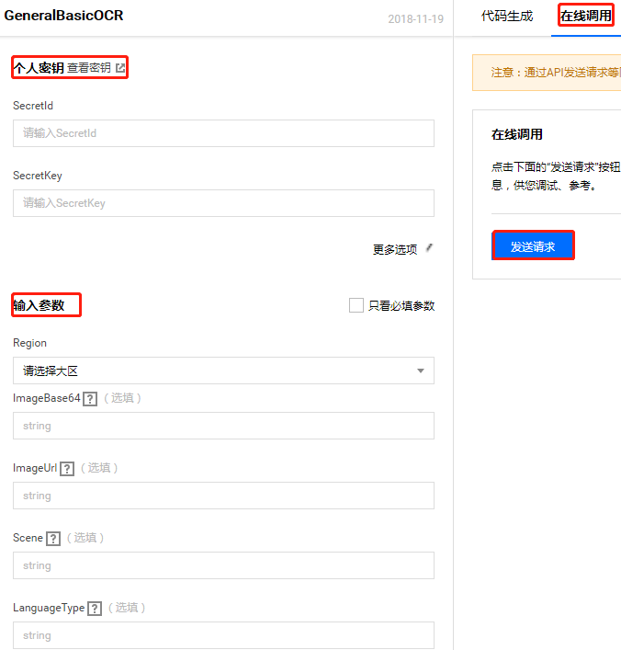
2.1 在线调用
流程及入口
腾讯云账号实名认证
入口： cloud.tencent.com => 右上角头像 => 账号信息 => 认证状态 => 实名认证
开通服务
开通OCR服务： cloud.tencent.com => 产品 => 人工智能 => 图像识别 => 文字识别 => 管理控制台 => 找到想要的服务开通服务
熟悉文档参数
入口： cloud.tencent.com => 文档 => 文字识别 => API 文档 => 通用文字识别相关接口 => 通用印刷体识别
在线调用
API 3.0 Explorer : cloud.tencent.com => 文档 => 搜索文字识别 => api概览 => 通用印刷体识别 => 往下翻 API 3.0 Explorer

Slide 12
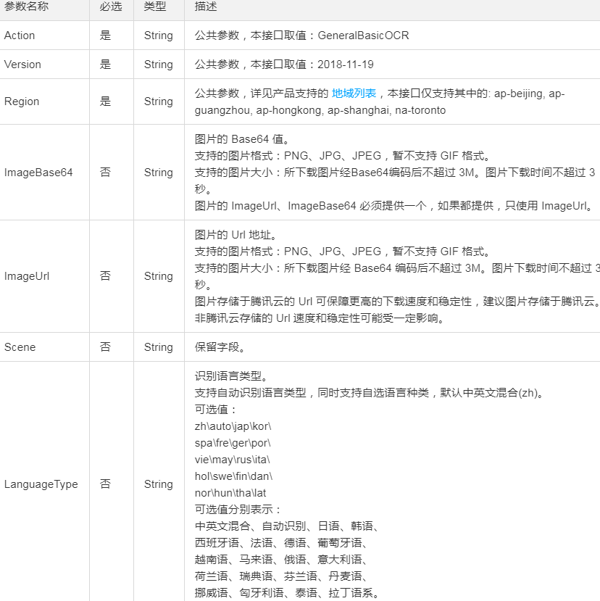
2.1 在线调用（通用印刷体输入参数）

Slide 13
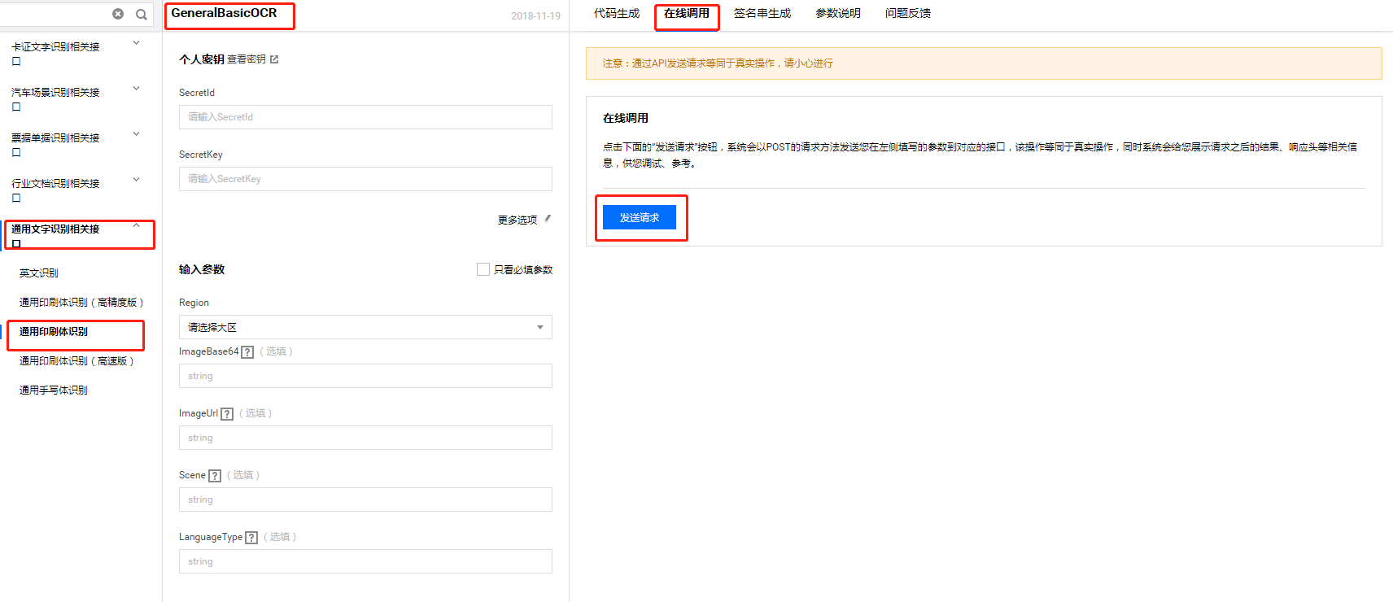
2.1 在线调用（通用印刷体识别示例）

Slide 14
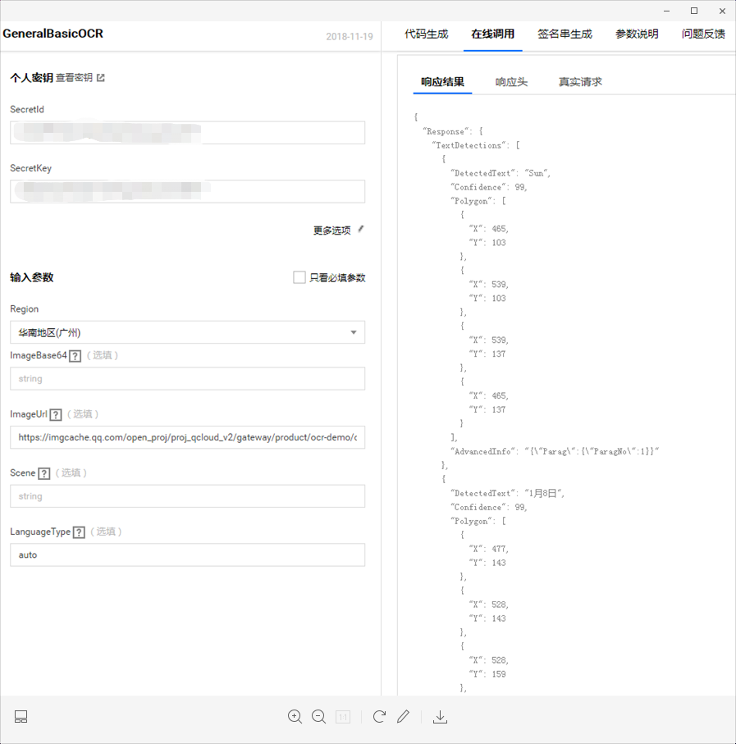
2.1 在线调用（通用印刷体接口调用）

Slide 15
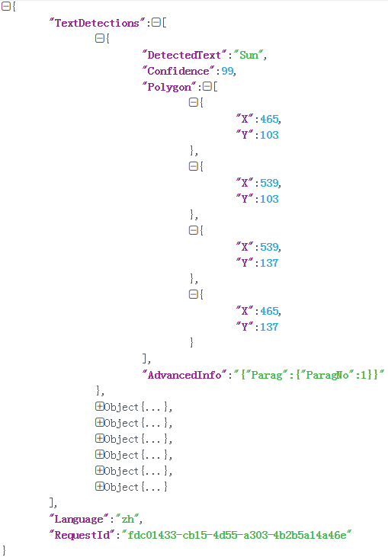
2.1 在线调用（通用印刷体接口请求结果）

Slide 16
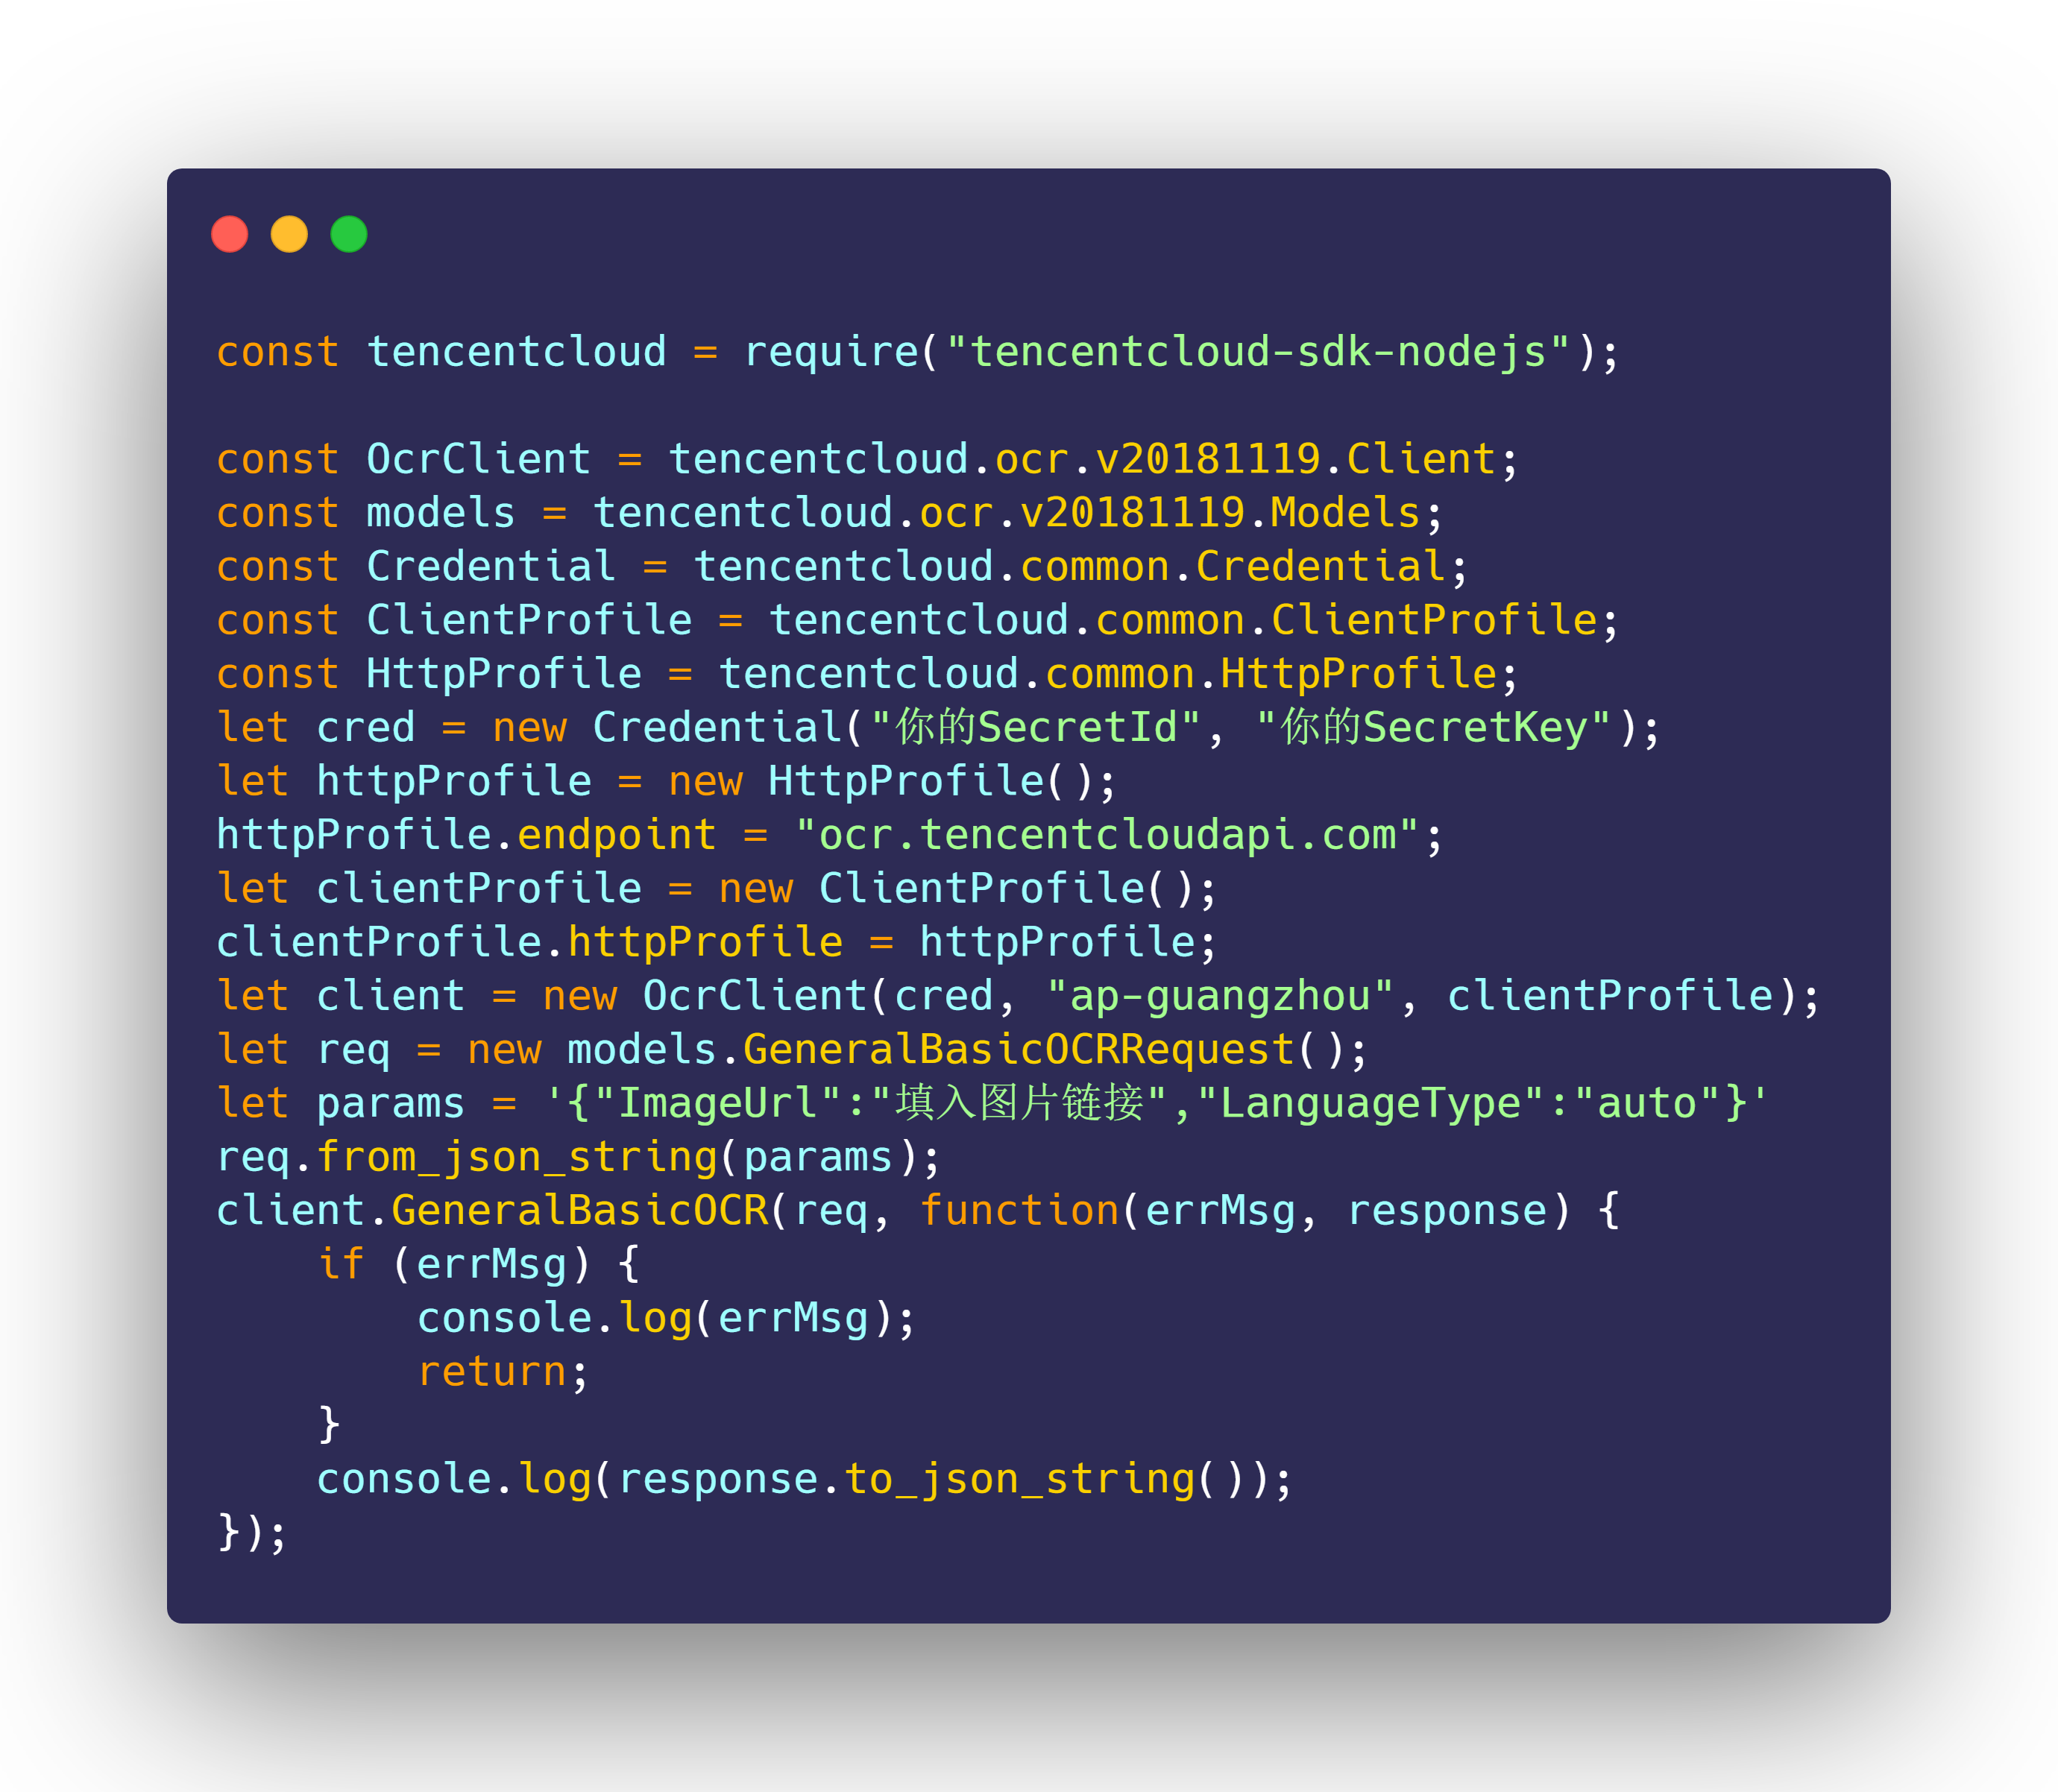
2.2 SDK DEMO
流程及入口
官网 SDK
入口： cloud.tencent.com => 支持 => SDK 中心 => 选择熟悉的语言这里以 NODEJS SDK 示例
在线代码生成
API 3.0 Explorer : cloud.tencent.com => 文档 => 搜索文字识别 => api概览 => 通用印刷体识别 => API 3.0 Explorer => 代码生成
SDK DEMO
在本地建一个测试项目，两个文件（package.json 和 index.js）即可，将上一步生成的代码拷贝至 index.js 中 ， 打开终端 npm i tencentcloud-sdk-nodejs --save
运行 SDK DEMO
装完包后继续在终端输入指令 node index.js 即可运行获取接口数据

Slide 17
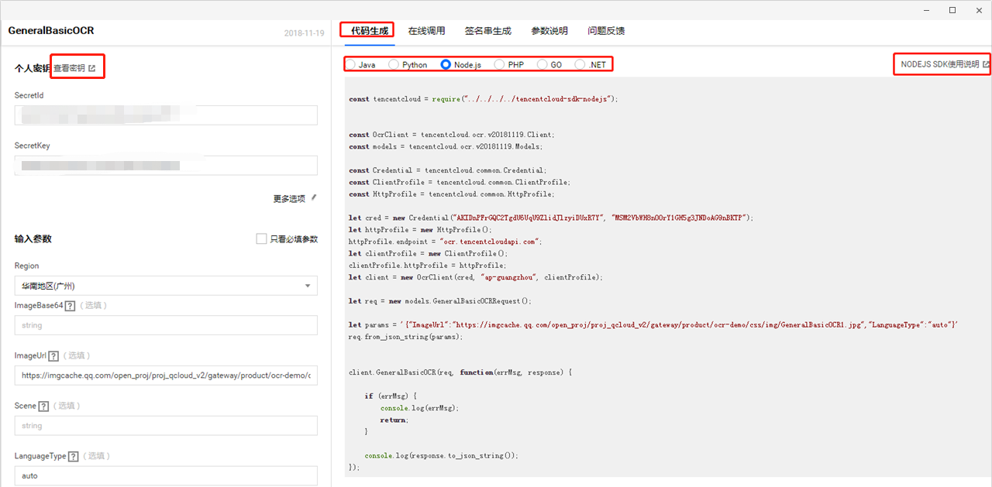
2.2 SDK DEMO（官网 SDK 及代码生成）

Slide 18
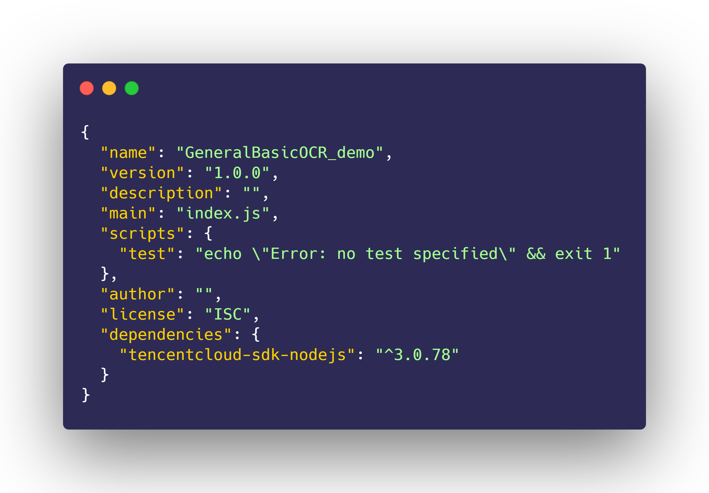
2.2 SDK DEMO（package.json）

Slide 19
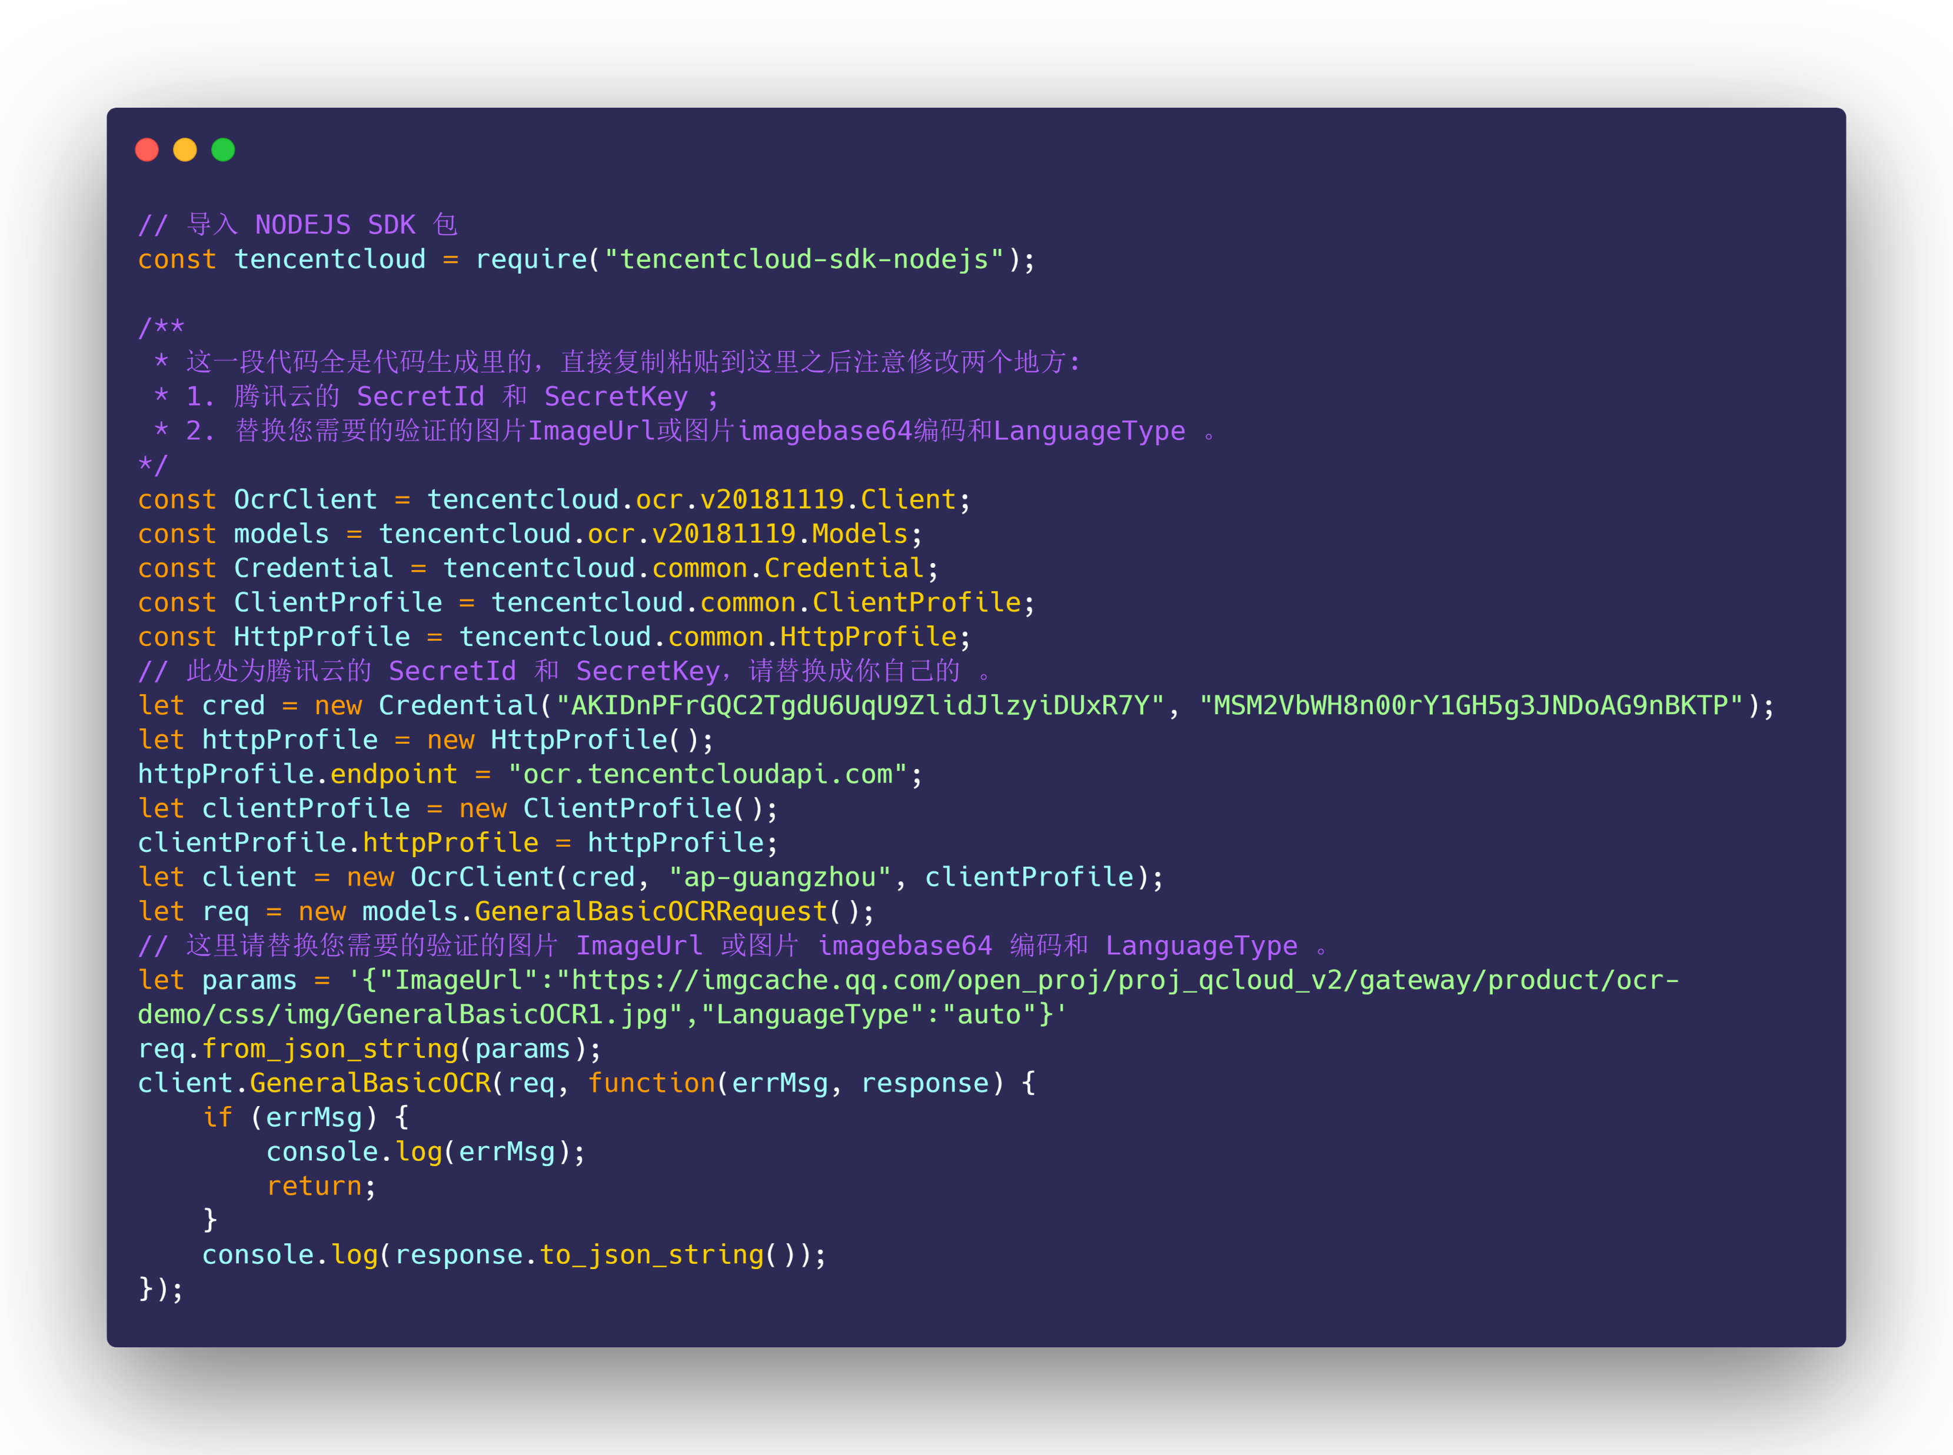
2.2 SDK DEMO（index.js）

Slide 20
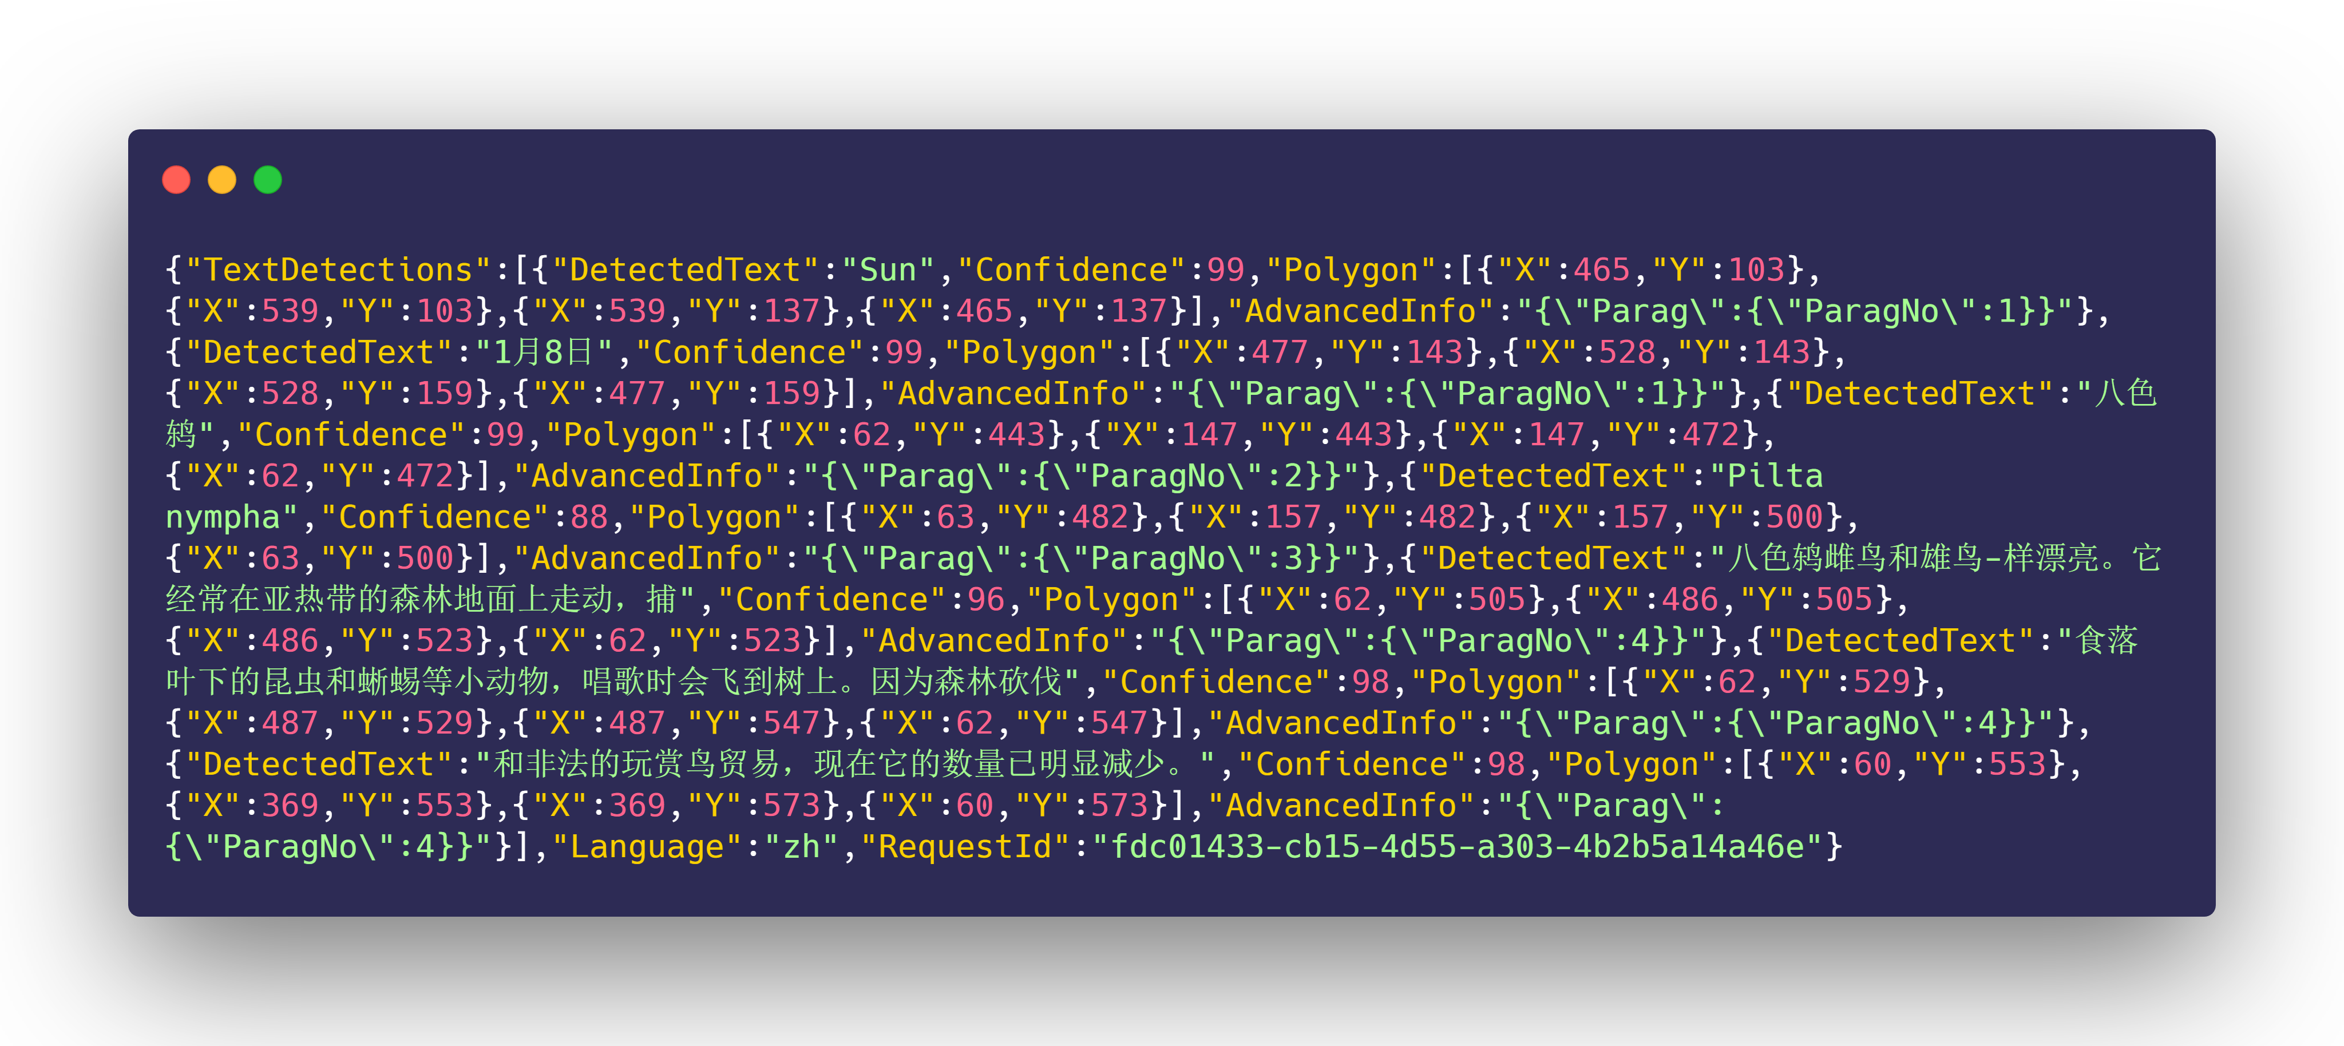
2.2 SDK DEMO（响应结果）

Slide 21
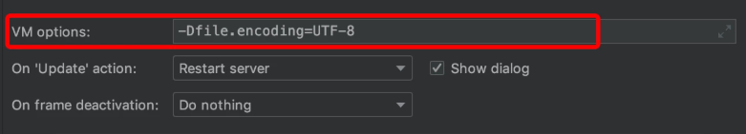
2.2 SDK DEMO（JAVA SDK 中文乱码问题）

Slide 22
2.3 Postman 请求
流程及入口
请求结构
入口： cloud.tencent.com => 文档 => 文字识别 => API文档 => 调用方式 => 请求结构
公共参数
入口： cloud.tencent.com => 文档 => 文字识别 => API文档 => 调用方式 => 公共参数
通用印刷体文档入口及发送请求
入口： cloud.tencent.com => 文档 => 文字识别 => API文档 => 通用文字识别相关接口=> 通用印刷体识别
错误码
入口： cloud.tencent.com => 文档 => 文字识别 => API文档 => 错误码

Slide 23
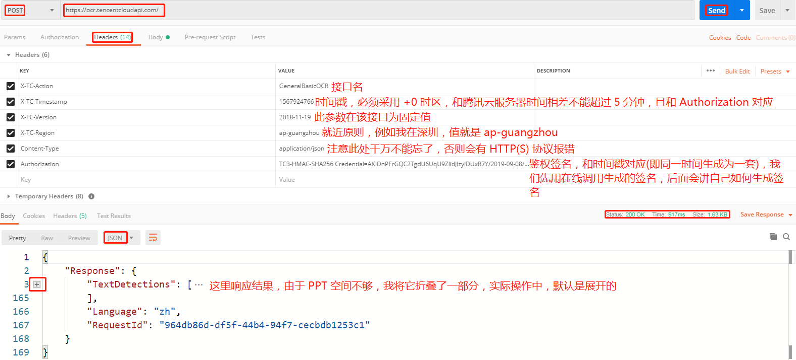
2.3 Postman 请求（Headers）

Slide 24
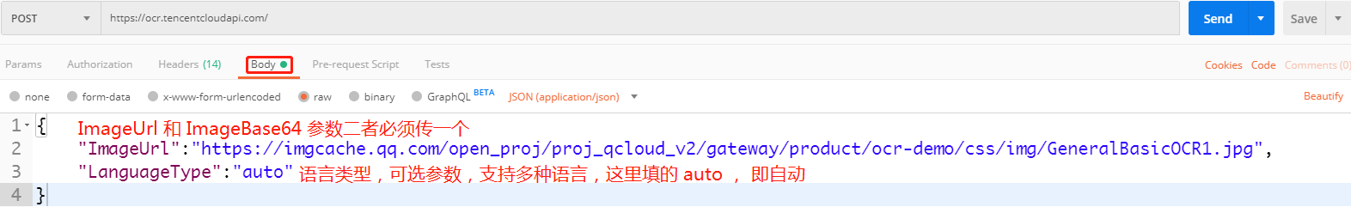
2.3 Postman 请求（Body）

Slide 25
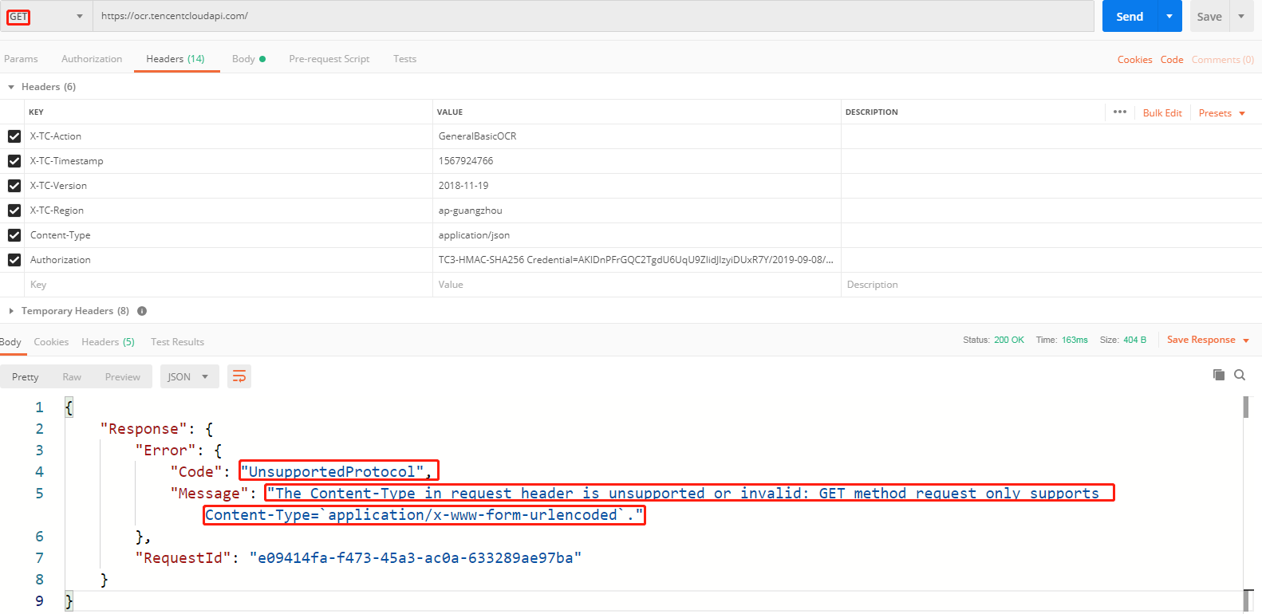
2.3 Postman 请求（UnsupportedProtocol 报错）

Slide 26
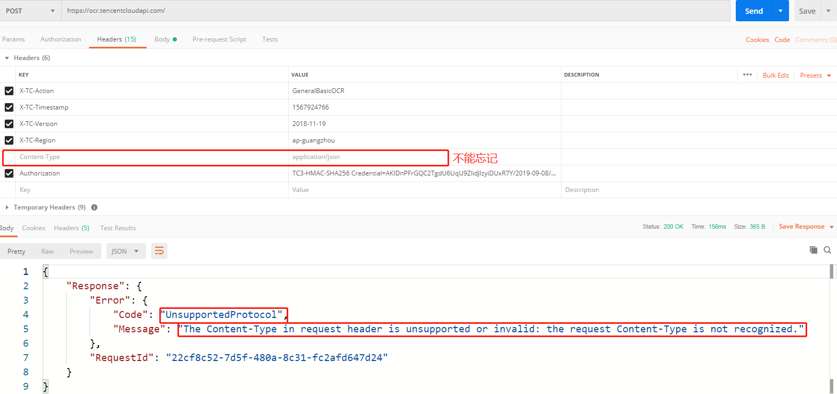
2.3 Postman 请求（UnsupportedProtocol 报错）

Slide 27
2.3 Postman 请求（UnsupportedProtocol 错误码查询）

Slide 28
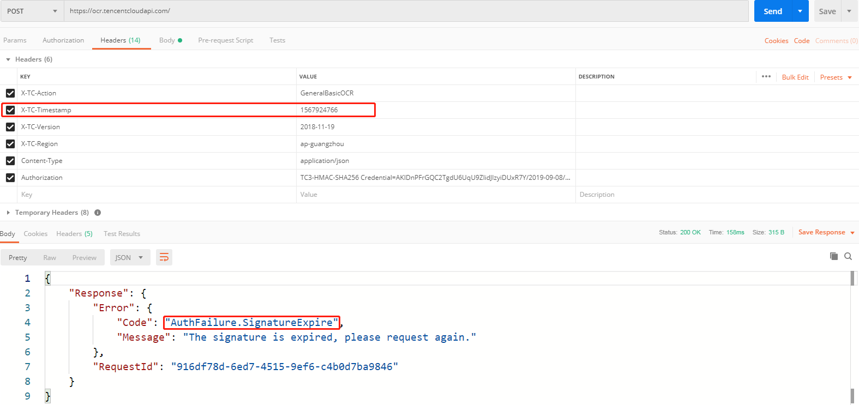
2.3 Postman 请求（AuthFailure.SignatureExpire 报错）

Slide 29
2.3 Postman 请求（AuthFailure.SignatureExpire 错误码查询）

Slide 30
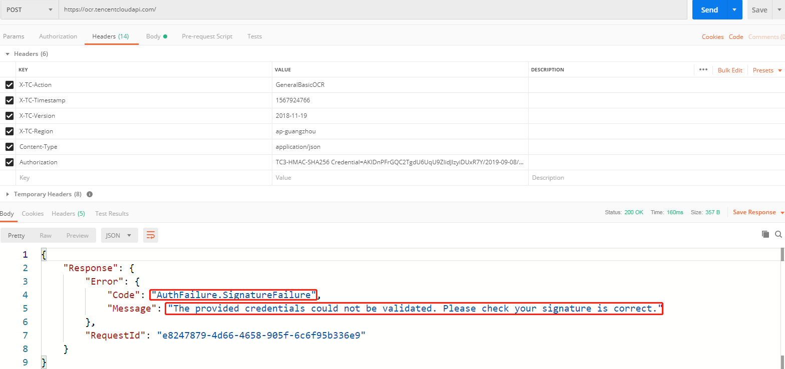
2.3 Postman 请求（AuthFailure.SignatureFailure 报错）
Notes:
签名错误

Slide 31
2.3 Postman 请求（AuthFailure.SignatureFailure 错误码查询）

Slide 32
2.4 鉴权签名
流程准备
文档及入口
下一页会给出需要用到的每个文档的入口
准备
确保电脑正确安装了 node 和 npm ， 可打开终端输入指令 node –v 及 npm –v 测试
依赖
Node Crypto 模块 及 request 包
创建项目
本地简历测试项目 ， 参照文档写出鉴权签名并发送请求以测试签名准确性 。 由于空间限制在本页不给出完整代码，本节课结束页给出完整代码截图及 git 链接 。

Slide 33
2.4 鉴权签名（文档及入口）
请求结构
cloud.tencent.com => 文档 => 文字识别 => API文档 => 调用方式 => 请求结构
公共参数
cloud.tencent.com => 文档 => 文字识别 => API文档 => 调用方式 => 公共参数
接口鉴权v3
cloud.tencent.com => 文档 => 文字识别 => API文档 => 调用方式 => 接口鉴权v3
通用印刷体
cloud.tencent.com => 文档 => 文字识别 => API文档 => 通用文字识别相关接口=> 通用印刷体识别

Slide 34
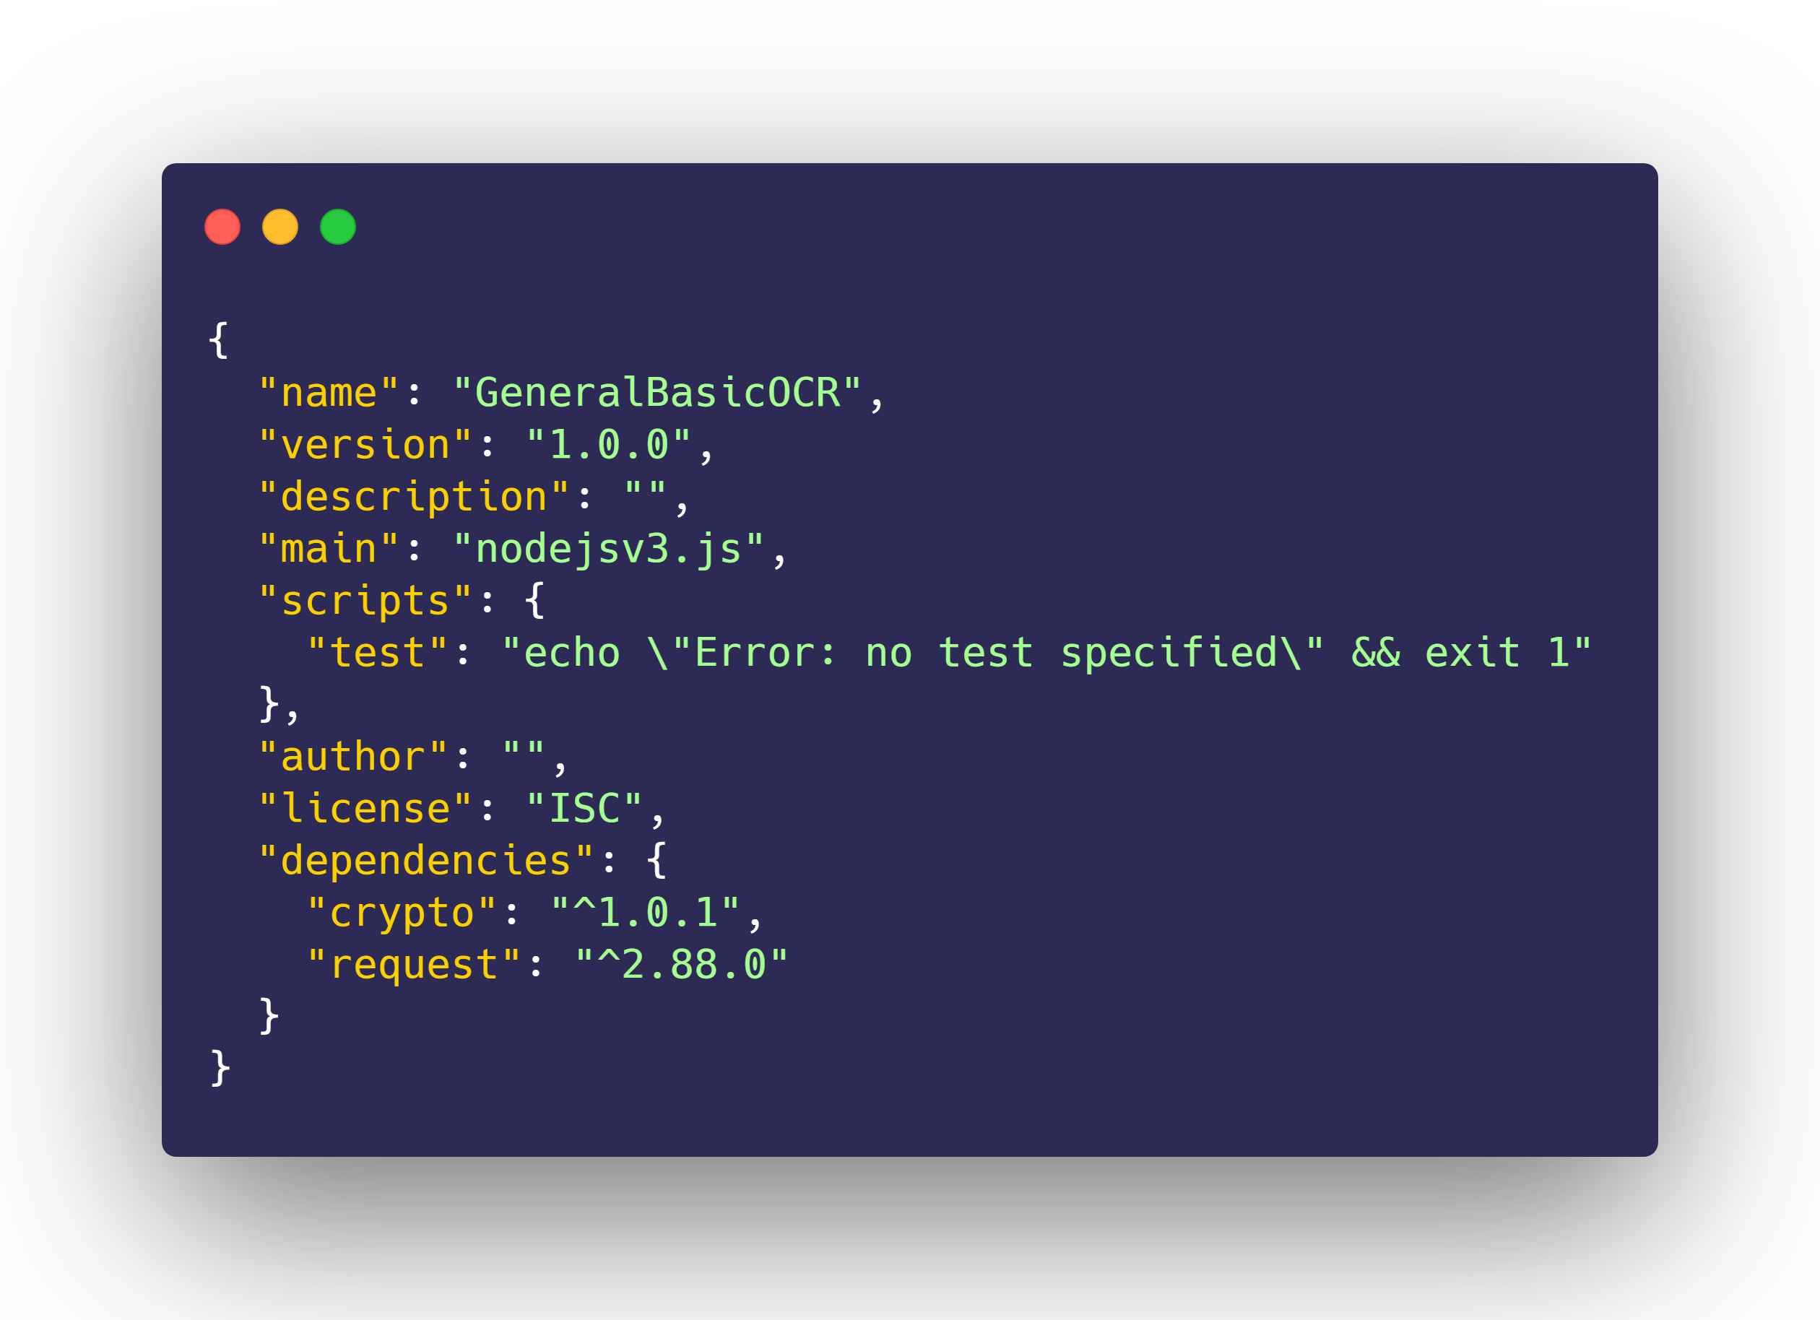
2.4 鉴权签名（pack.json）

Slide 35
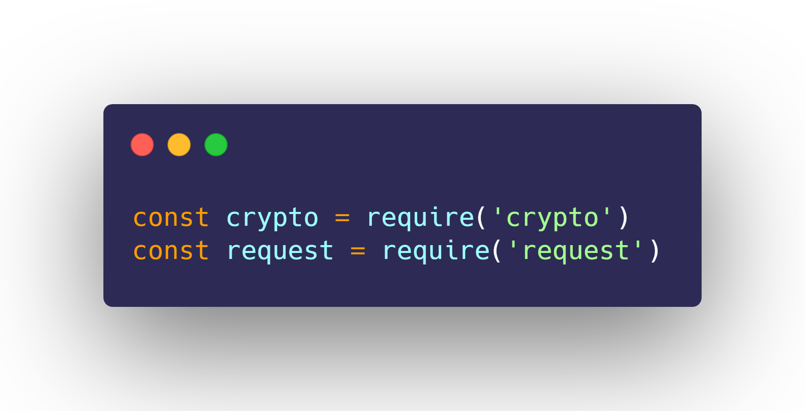
2.4 鉴权签名（载入必备模块）

Slide 36
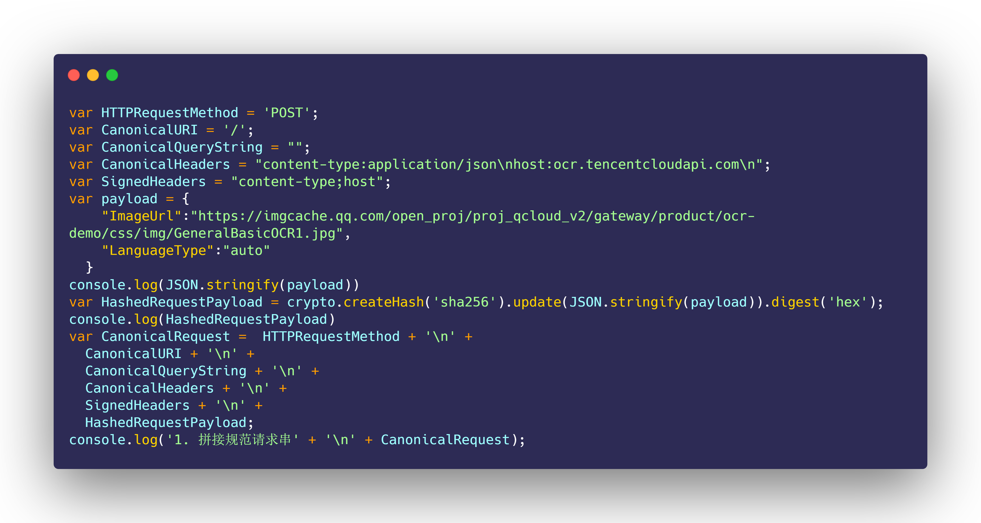
2.4 鉴权签名（第一步：拼接规范请求串 CanonicalRequest ）

Slide 37
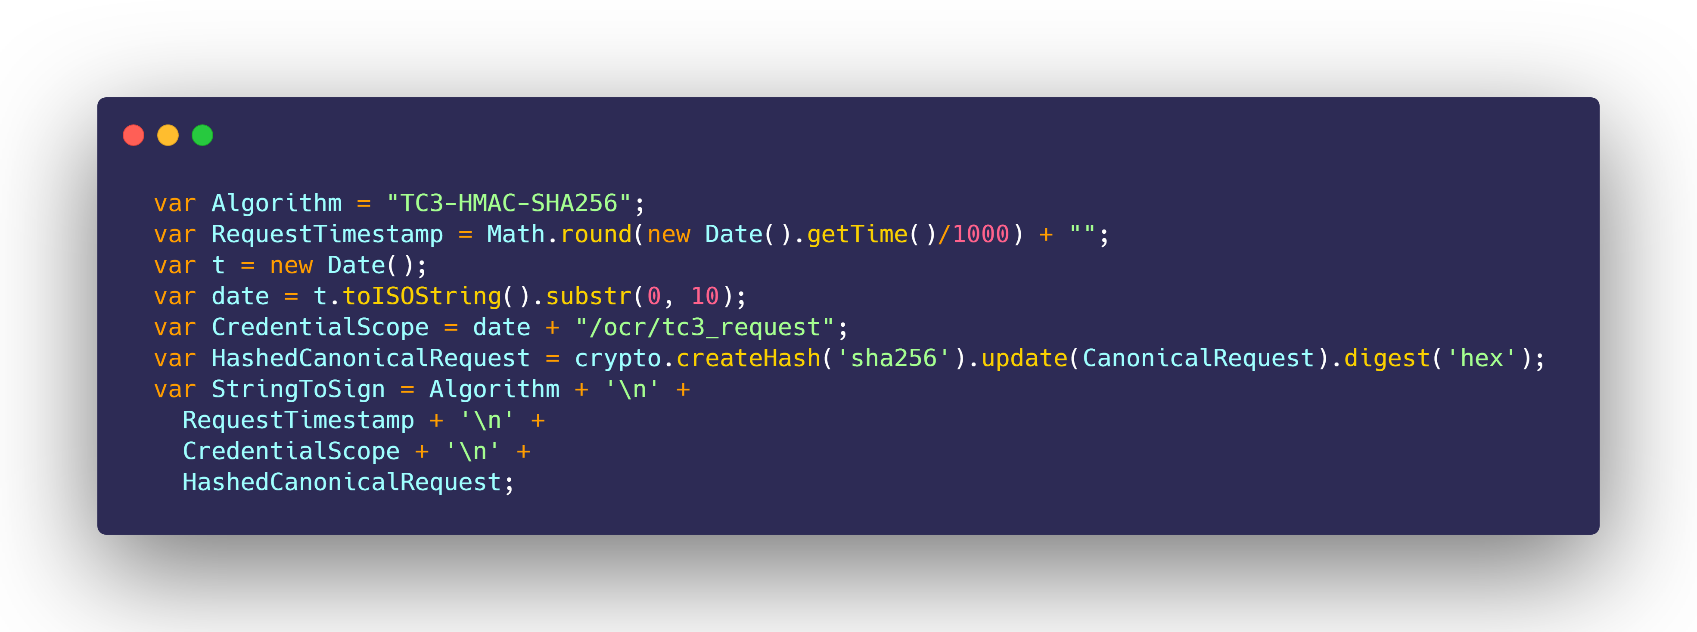
2.4 鉴权签名（第二步：拼接待签名字符串 StringToSign）

Slide 38
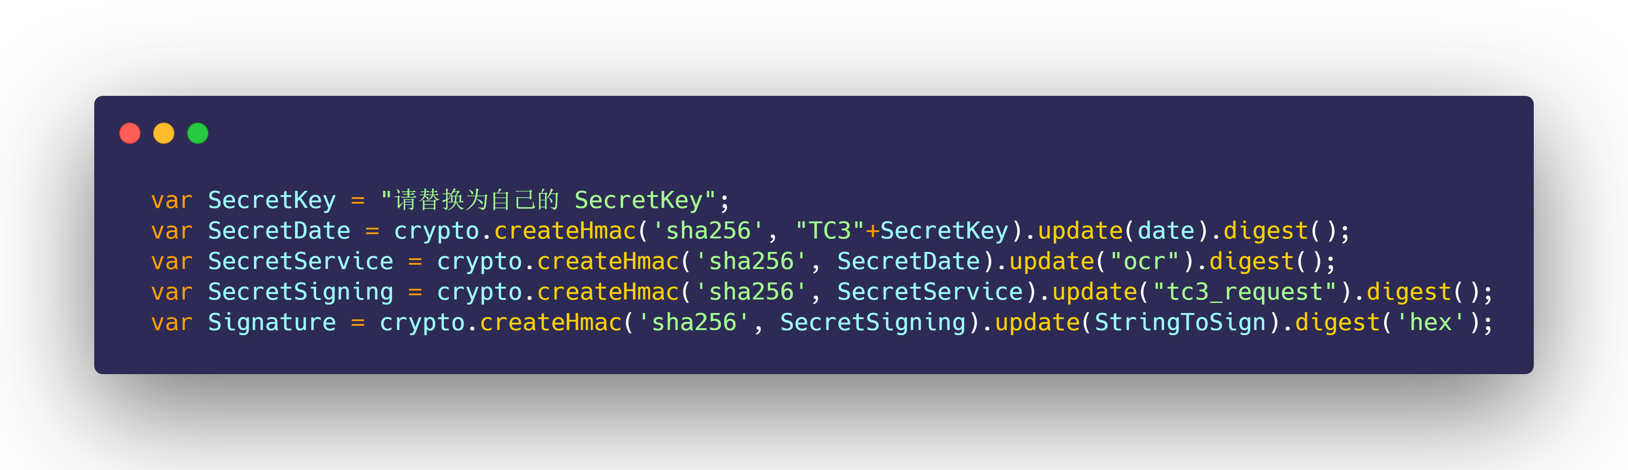
2.4 鉴权签名（第三步：计算签名 Signature）

Slide 39
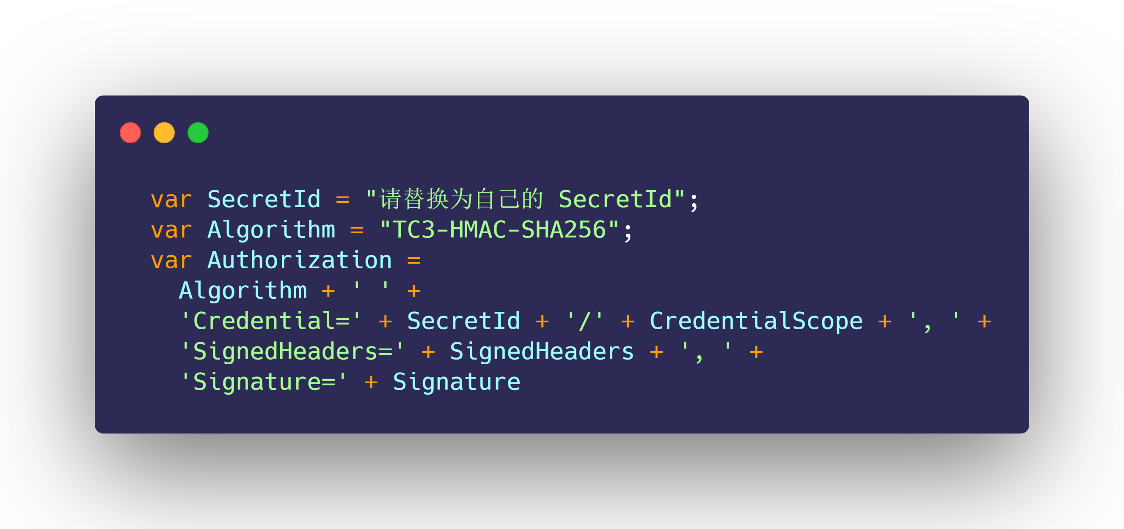
2.4 鉴权签名（第四步：拼接最终签名 Authorization）

Slide 40
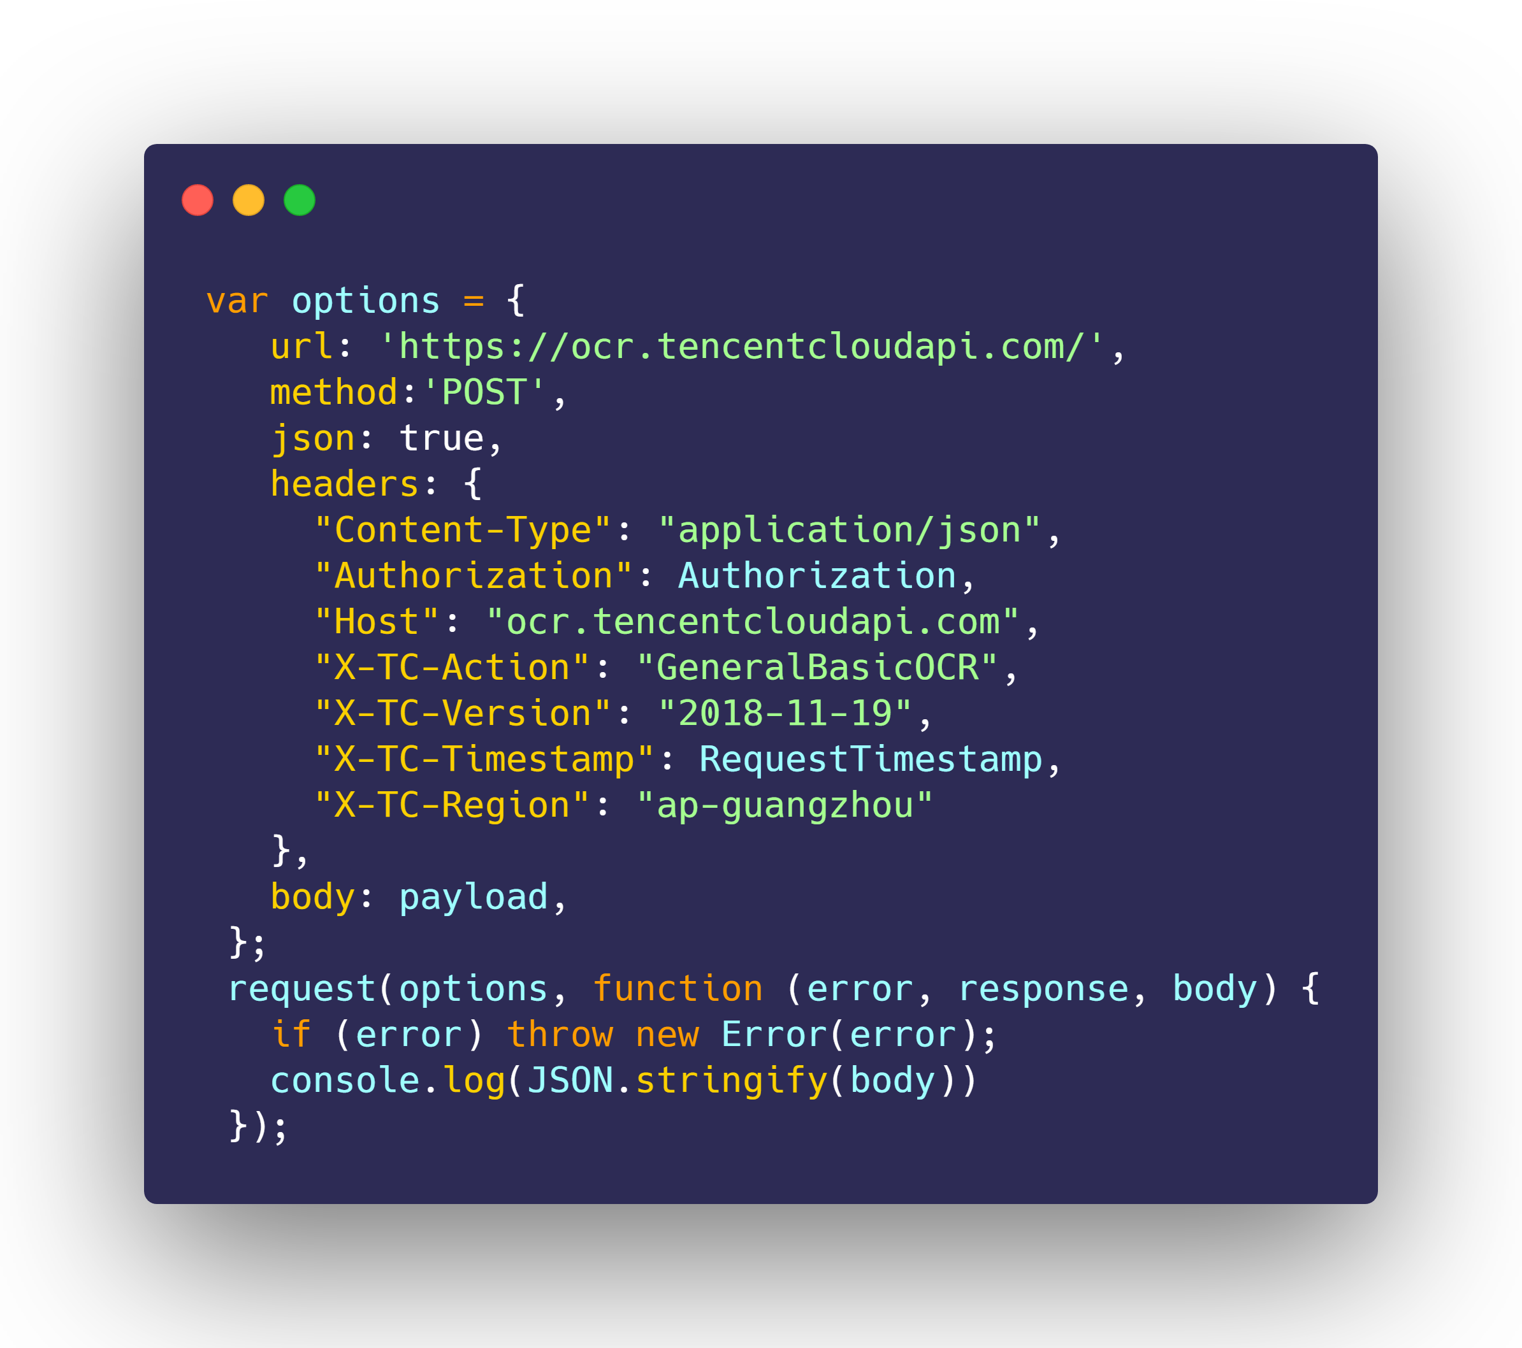
2.4 鉴权签名（第五步：发送 POST 请求）

Slide 41
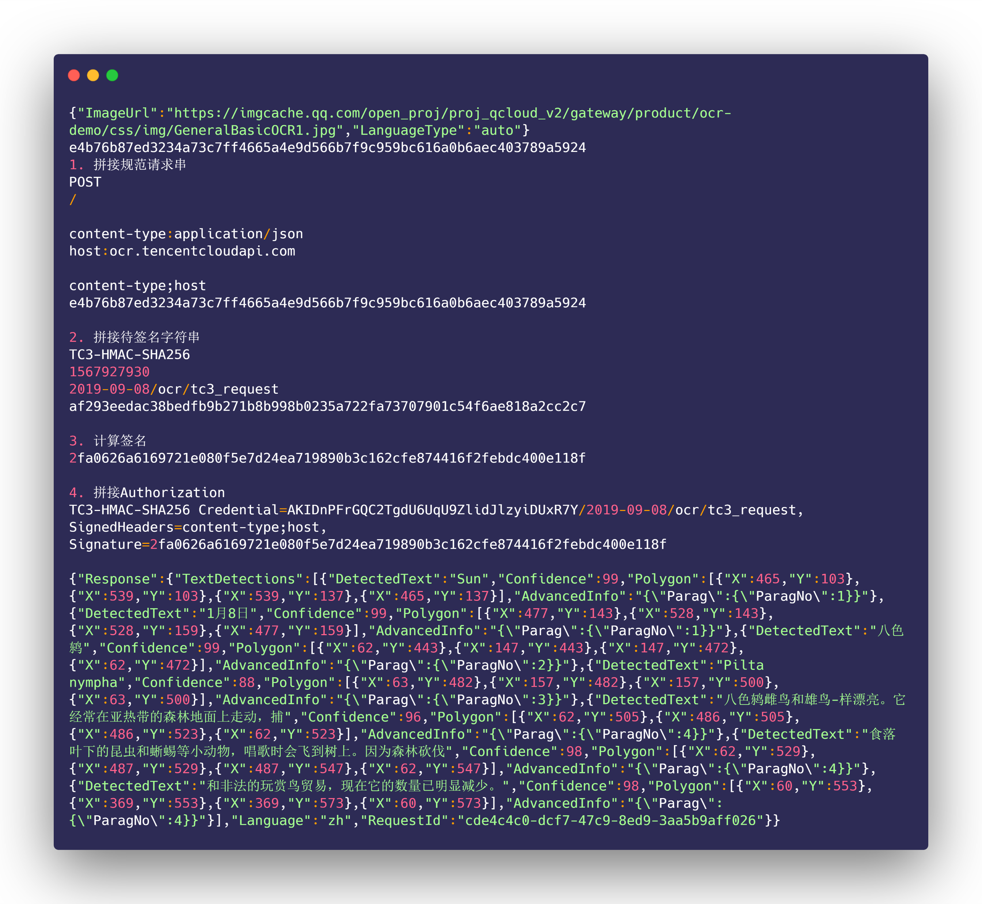
2.4 鉴权签名（获取结果）
打开终端切到该项目下执行指令 node nodejsv3.js

Slide 42

第一章 OCR文字识别产品简介
第二章 如何快速上手（示例）
第三章 避坑指南

Slide 43

避坑指南
03
How to Reduce Errors
3.1 SDK DEMO 常见问题
官网 SDK 常见问题总结及补充
3.2 Postman 请求常见问题
Postman 请求常见问题总结及补充
3.3 鉴权签名常见问题
鉴权签名 v3 常见问题及总结
3.4 其他常见问题文档及入口
计费相关、性能相关、功能相关、账号相关，特别是后三项，即性能相关、功能相关、账号相关需要开发者关注

Slide 44
3.1 SDK DEMO 常见问题
JAVA SDK 中文乱码问题，常表现为两种现象
在服务端调用DetectAuth接口时，出现中文乱码问题， 可使用这句代码解决： String certName = new String(name.getBytes("UTF-8"), "UTF-8");
若是出现奇数个中文会乱码，偶数个中文不会乱码，这种问题一般是你自己的服务器编码方式和腾讯云侧不一致导致，可以修改服务端的编码方式，具体操作方法如下 ：
方法1： tomcat中修改：修改catalina.bat，添加如下（set JAVA_OPTS=%JAVA_OPTS% -Dfile.encoding=UTF-8）
方法2： IDE中修改Run/Debug Configurations VM options 为 –Dfile.encoding=UTF-8

Slide 45
3.2 Postman 请求常见问题
UnsupportedProtocol
HTTP(S) 协议错误，常发生于请求方法用错或者 content-type 值写错 。
AuthFailure.SignatureExpire
签名过期，注意 X-TC-TimeStamp 参数计算得到的时间戳必须和腾讯云服务器时间是 5 分钟以内 ， 且是 +0 时区，若和电脑系统时间比对时，需要注意电脑时间是 +8 区，需转化为 +0 区进行比较 。
AuthFailure.SignatureFailure
签名错误，经常有人直接拿官网鉴权文档上计算好的签名去用，那是不可行的，每个腾讯云账户签名都不一样的，每隔五分钟签名也是不一样的，所以需要计算 。

Slide 46
3.2 Postman 请求常见问题
V3 和 v1 签名不同
v3 鉴权和 v1 鉴权传入的接口参数不同，v3 鉴权需要加 X-TC-，例如 v1 鉴权参数 Action ，在 v3 鉴权中要传 X-TC-Action … 具体参数怎么传，可参照文档 。
Content-type 规范
注意下请求方法 和 content-type 的对应和写法规范，例如我们在计算签名的头部信息的时候，需要注意 content-type 必须为小写（而在发送请求的headers里，必须首字母为大写），且推荐 content-type 值为 application/json ，且content-type 必须和实际发送的相符合，有些编程语言网络库即使未指定也会自动添加 charset 值，如果签名时和发送时不一致，服务器会返回签名校验失败 。 对应方法为 TC3-HMAC-SHA256 签名方法 。
尽量使用 POST 请求并在后端做请求
GET 请求只支持 32KB 以内的请求包，而 POST 请求可支持更大的请求包 。
不在前端做请求是因为防止被抓包 。

Slide 47
3.3 鉴权签名常见问题
v3 和 v1
v3 鉴权和 v1 鉴权传入的接口参数不同，v3 鉴权需要加 X-TC-，例如 v1 鉴权参数 Action ，在 v3 鉴权中要传 X-TC-Action … 具体参数怎么传，可参照文档
不同语言用到的加密方法不同
加密的时候注意不同语言加密用到的函数是不同的（所以加密函数不能完全参照文档，需要能够完成对 HTTP 请求正文做 SHA256 哈希，然后十六进制编码，最后编码串转换成小写字母的功能），例如Nodejs 做加密的时候，用这个方法 crypto.createHmac('sha256',SecretSigning).update(StringToSign).digest('hex’);
拼接字符串格式规范注意
严格参照文档格式规范，特别拼接字符串的时候，文档中用 ‘\n’和 ‘/’拼接的格式一定要一致 。

Slide 48
3.4 其他常见问题文档及入口
计费相关
https://cloud.tencent.com/document/product/866/33509
性能相关
https://cloud.tencent.com/document/product/866/33510
功能相关
https://cloud.tencent.com/document/product/866/33511
账号相关
https://cloud.tencent.com/document/product/866/36470

Slide 49
课程总结
了解 OCR 文字识别
功能、优势、已上线的服务、稳定性等
通过本课程的学习
您将可以
快速调用 OCR 接口
快速准确的调用 OCR 接口获取数据，写简单的 OCR DEMO
更少的犯错误
参照 PPT 中讲到的一些坑以及如何避免，可以让您在实际项目中更少的出现错误

Slide 50
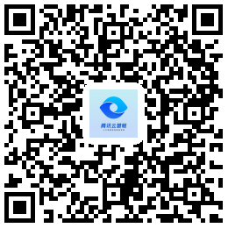
本课程PPT、鉴权签名代码及说明文档
https://github.com/TencentCloud-FaceID/TencentCloud_OCR_Course_Materials

Slide 51
感谢观看

